Slide 1
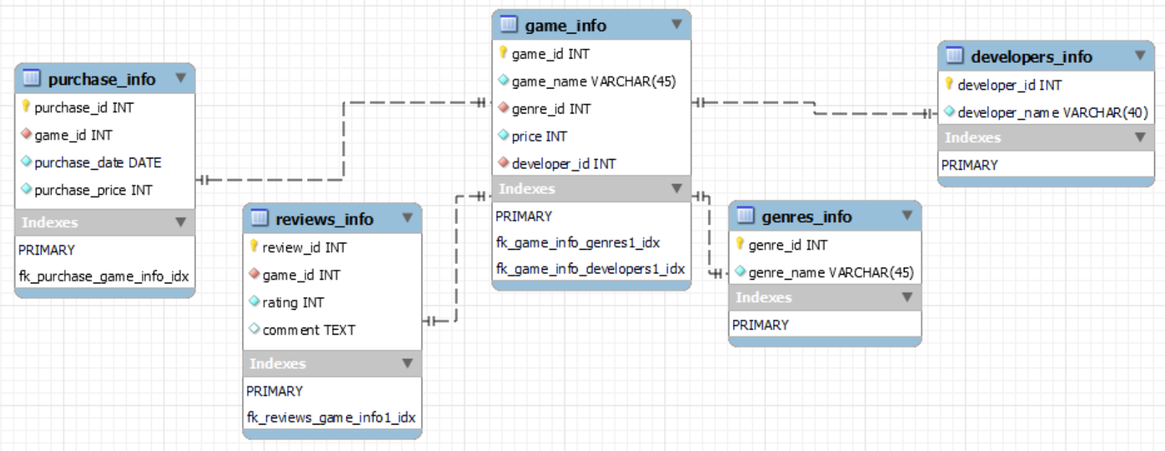
purchase_info
purchase_id | 구매 id
game_id | 게임 id
purchase_date | 구매 날짜
purchase_price | 구매 가격
reviews_info
review_id | 리뷰 id
game_id | 게임 id
rating | 평점
comment | 후기
game_info
game_id | 게임 id
game_name | 게임 이름
genre_id | 장르 id
price | 정가
developer_id | 개발사 id
genres_info
genre_id | 장르 id
genre_name | 장르 이름
developers_info
developer_id | 개발사 id
developer_name | 개발사 이름

